Slide 1

Услуги Таможенно-финансовой компании инновационного цента «Сколково»

Slide 2
Таможенно-финансовая компания
Создана в целях осуществления функции предоставления участникам проекта «Сколково» услуг таможенного представителя
Включена в реестр таможенных представителей Российской Федерации
(Свидетельство ФТС России №0380/00 от 26 августа 2011г.)

Slide 3

Какие задачи решает
ТФК «Сколково»
Необходимо доставить в Россию и растаможить товар, произведенный в другой стране
Таможенно-финансовая компания осуществляет
Консультирование по сделке с предварительным расчетом затрат
Обеспечение транспортно-экспедиторских услуг
Доставка на склад получателя
Таможенное оформление товара, предоставление возмещения затрат*
Складские услуги
* Возмещение затрат по уплате ввозной таможенной пошлины и НДС

Slide 4

Этапы взаимодействия с
ТФК «Сколково»
Подача и согласование уведомления о намерении осуществить ввоз товара
Получение льгот по уплате таможенных платежей
Предоставление услуг таможенного представителя
Первичное обращение и заключение договоров с Таможенно-финансовой компанией и Фондом «Сколково»

Slide 5

Заключение договоров
Участник проекта «Сколково» заключает следующие договора:
с Фондом «Сколково»
Договор о порядке возмещения затрат по уплате ввозной таможенной пошлины и НДС в отношении товаров, ввезенных для целей реализации проекта «Сколково»
с Таможенно-финансовой компанией
Договор оказания услуг таможенного представителя
Обязательства по договору
Услуги по договору
Заключить договор оказания услуг таможенного представителя с ФТК «Сколково»
В случае нецелевого использования товаров, вернуть полученное по ним возмещение
Услуги по декларированию товаров
Предоставление возмещения затрат на уплату ввозной таможенной пошлины и НДС

Slide 6

Подача Уведомления
Участники проекта «Сколково» представляют в Таможенно-финансовую компанию Уведомление* о намерении осуществить ввоз товаров, в котором указывают:
Наименование и количество планируемого ко ввозу товара
Цели использования (при осуществлении исследовательской деятельности) **
Стоимость планируемого к ввозу товара.
Подробное описание товаров, в том числе техническое
Место использования планируемого к ввозу товара
Бланк Уведомления и образец заполнения можно скачать на customs.sk.ru
* Форма предварительного уведомления о намерении осуществить ввоз товаров утверждена Положением о возмещении затрат.
** В течение 5 лет после выпуска товаров, товары необходимо использовать в соответствии с заявленными в уведомлении целями.

Slide 7
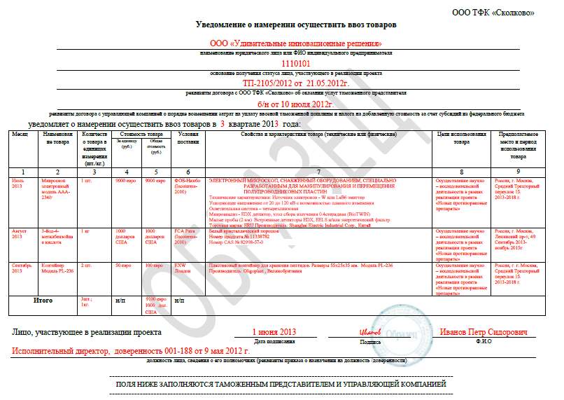
Заполнение Уведомления

Slide 8


Предоставление услуг таможенного представителя
Оказание основных услуг
Декларирование товаров
Организация оказания сопутствующих услуг
Транспортно-экспедиторские услуги
Складские услуги
Уплата таможенных пошлин и НДС (предоставление возмещения)*
Страхование груза
Иные услуги
* При условии соблюдения требований для предоставления возмещения по уплате таможенных пошлин и НДС

Slide 9

Предоставление льгот по уплате таможенных платежей
Предоставление участникам проекта «Сколково» льгот по уплате таможенных платежей осуществляется путем непосредственной уплаты Таможенно-финансовой компанией ввозной таможенной пошлины и налога на добавленную стоимость в счет средств субсидии из федерального бюджета, при:
Наличии документов | Соблюдении условий
1. Договор о возмещении, заключенный с Фондом; | 1. Товары ввозятся для целей их использования при строительстве, оборудовании и техническом оснащении объектов недвижимости на территории центра «Сколково» или для осуществления исследовательской деятельности;
2. Договор услуг таможенного представителя, заключенный Таможенно-финансовой компанией; | 2. Таможенные операции по декларированию товаров осуществлены Таможенно-финансовой компанией;
3. Согласованное с Фондом уведомление о намерении осуществить ввоз товаров | 3. Ввозная таможенная пошлина и НДС в отношении товаров уплачены Таможенно-финансовой компанией.

Slide 10

Преимущества взаимодействия с
ТФК «Сколково»
Бесплатные консультации в области таможенного законодательства и ВЭД
Оперативное реагирование на обращения
Сниженные ставки за услуги таможенного представителя
Минимальные сроки по таможенному оформлению
Минимальное взаимодействие участников проекта с таможенными органами
Возмещение затрат по уплате ввозной таможенной пошлины и НДС

Slide 11
Основные документы
На сайте customs.sk.ru Вы можете ознакомиться с:
Положением о возмещении затрат по уплате ввозной таможенной пошлины и НДС
А также скачать:
Бланк Уведомления о ввозе товара
Образец заполнения Уведомления о ввозе товара
Шаблон приложения к уведомлению – Описание исследовательской деятельности
Бланк отчета об использовании товара
Бланк уведомления о передаче товаров

Slide 12

Контакты
Телефоны: +7(495) 967-01-48 (доб. 2294)
Эл. почта: customs@sk.ru Эл. адрес: customs.sk.ru
Олеся Столярова
Директор по взаимодействию и управлению рисками
+7 (495) 967-01-48 доб.2300 OStolyarova@sk.ru
Григорий Миронов Директор по таможенным операциям +7 (495) 967-01-48 доб.2298 GMironov@sk.ru | По вопросам таможенного оформления и транспортно-экспедиторским услугам
Екатерина Старостина Главный специалист по правовым вопросам +7 (495) 967-01-48 доб.2301 EStarostina@sk.ru | По вопросам заключения договоров
Михаил Старостин Начальник отдела учета и контроля +7 (495) 967-01-48 доб. 2027 MStarostin@sk.ru | По вопросам заполнения и предоставления Уведомлений о ввозе товара

